Slide 1
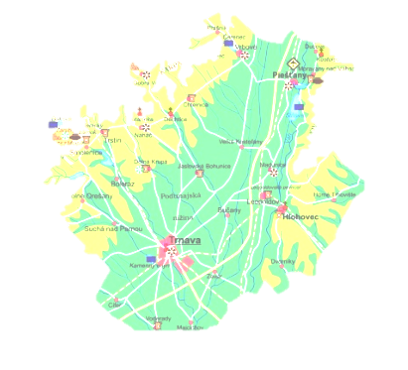
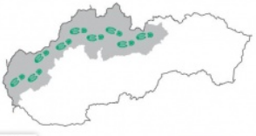
Od Tatier k Dunaju TRNAVA S OKOLÍM

Slide 2
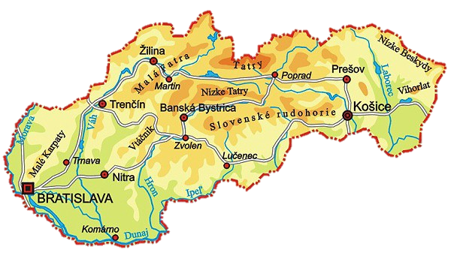
Poloha
Trnava s okolím leží na severozápade Podunajskej nížiny.
Obklopujú ju pohoria:
Považský Inovec
Malé Karpaty

Slide 3
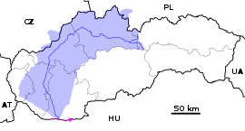
Váh
Územím preteká rieka Váh

Slide 4
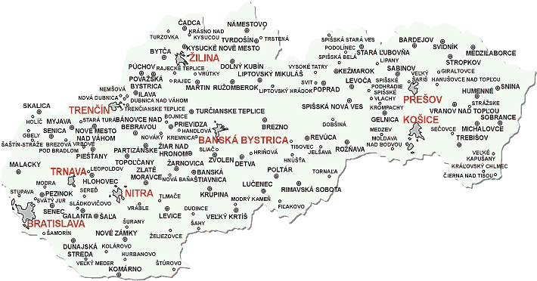
Dôležité mestá a dediny
Trnava
Jaslovské Bohunice
Hlohovec
Piešťany

Slide 5
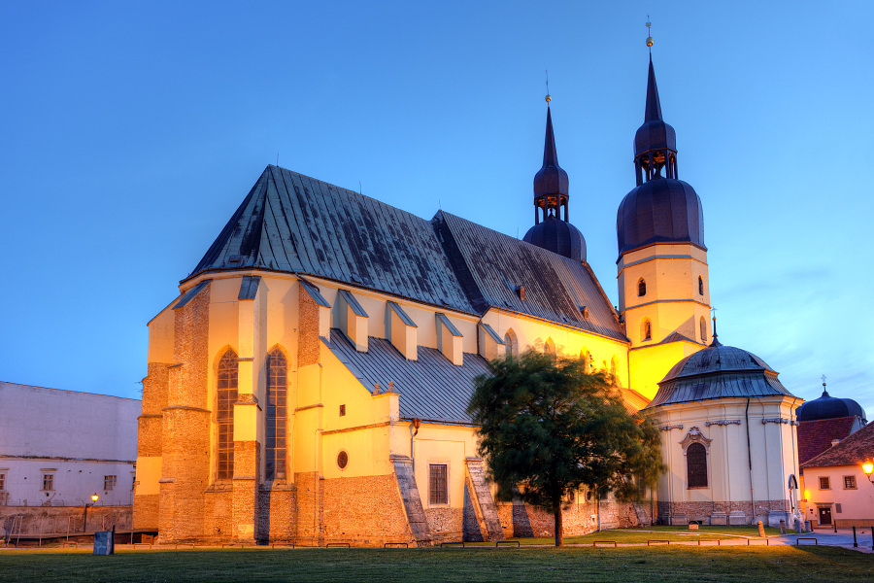
Trnava

Slide 6
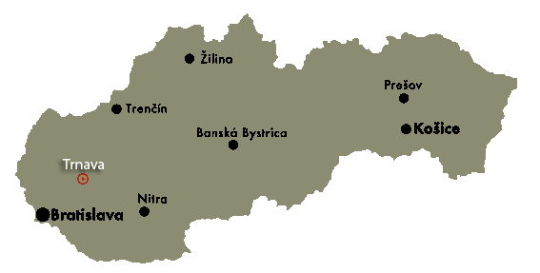
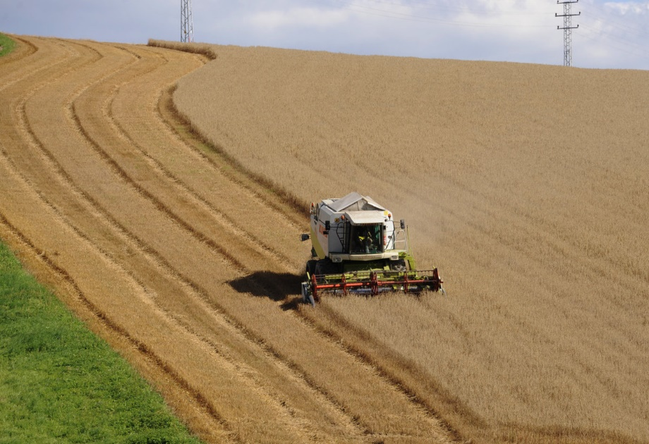
Trnava
Trnava je krajské mesto na západe Slovenska, 7. najväčšie mesto v krajine.
Trnava leží na úrodnej rovine.

Slide 7
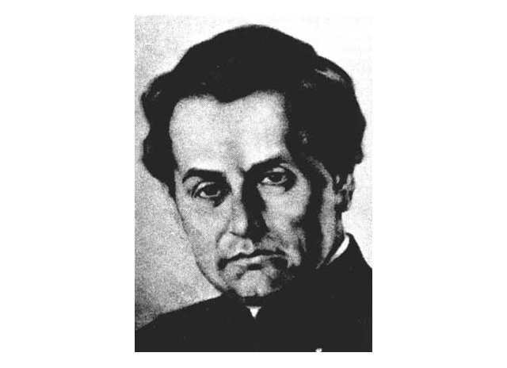
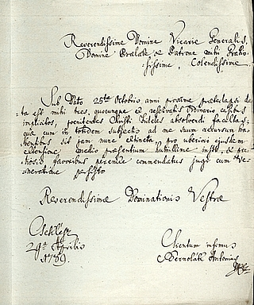
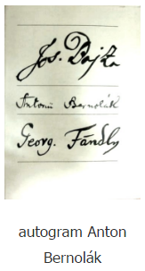
Trnava
V Trnave pôsobil Anton Bernolák (* 1762 – † 1813) – rímskokatolícky kňaz, šľachtic a jazykovedec, ako prvý sa pokúsil vytvoriť spisovnú slovenčinu na základe nárečia z okolia Trnavy.

Slide 8
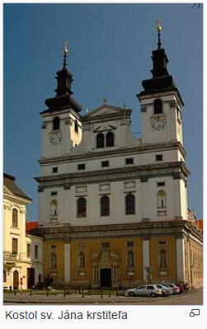
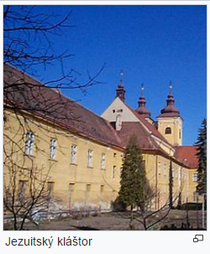
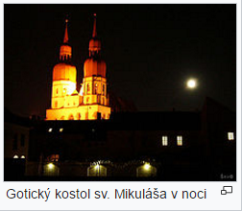
Trnava
Keďže Trnava je na Slovensku jedným z najdôležitejších centier rímskokatolíckej cirkvi a stojí tu množstvo jej kostolov, dostala prezývku
„malý Rím“ alebo „slovenský Rím“.

Slide 9
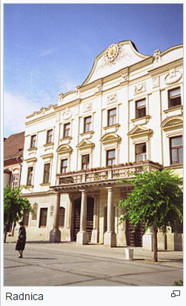
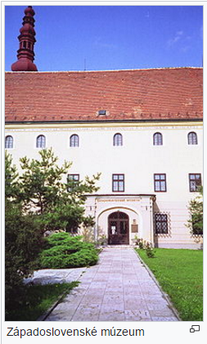
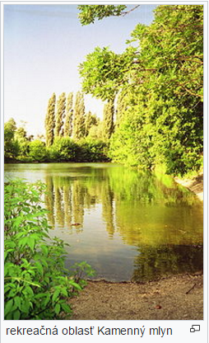
Trnava

Slide 10
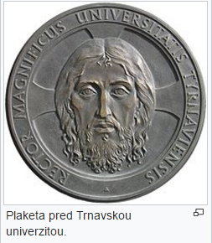
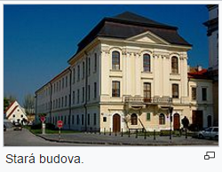
Trnavská univerzita v Trnave

Slide 11
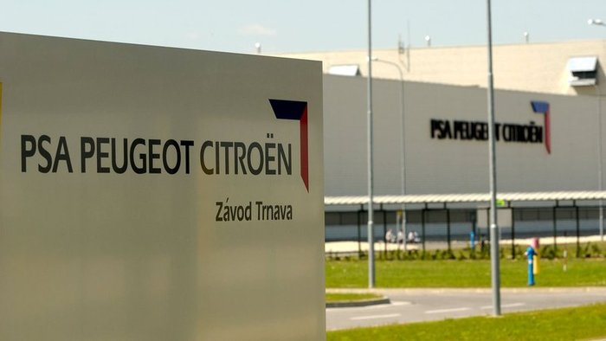
Automobilový priemysel

Slide 12
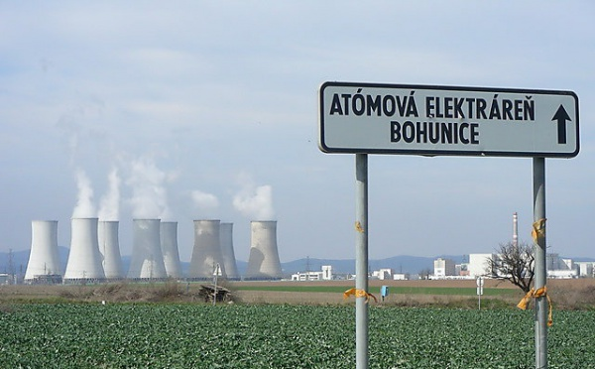
Jaslovské Bohunice

Slide 13
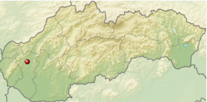
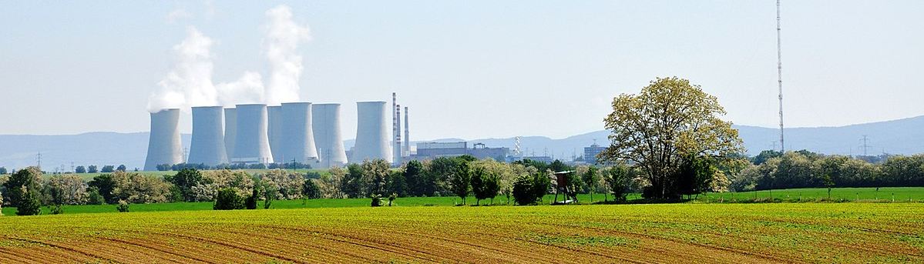
Jaslovské Bohunice – obec v okrese Trnava. Nachádza sa v nej jedna z dvoch atómových elektrární na Slovensku.
Jaslovské Bohunice

Slide 14
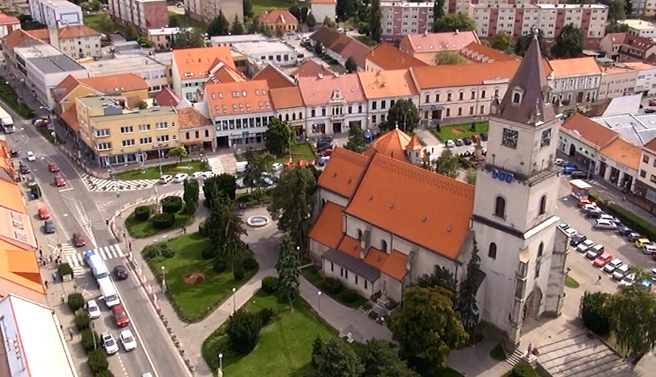
Hlohovec

Slide 15
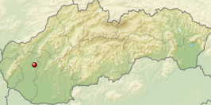
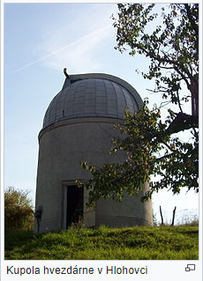
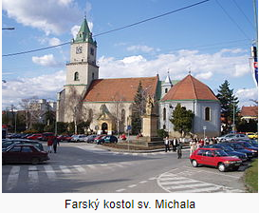
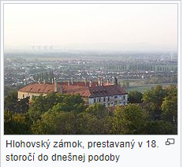
Hlohovec
Hlohovec je okresné mesto v Trnavskom kraji.
Výroba: farmaceutické výrobky, oceľové laná a drôty, automobilové interiéry.

Slide 16
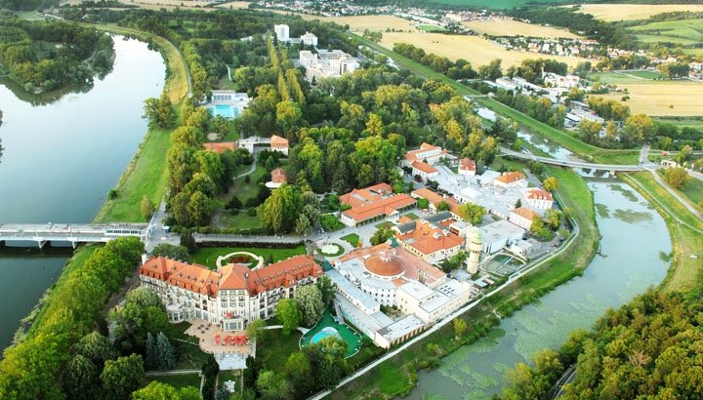
Piešťany

Slide 17
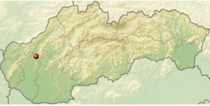
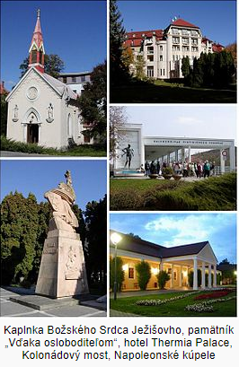
Piešťany
Piešťany sú kúpeľné mesto.
Sú medzinárodným strediskom liečby reumatických chorôb a významným regionálnym centrom kultúry, školstva, športu a rekreácie.
V okolí sa nachádzajú významné archeologické lokality.

